Slide 1
UNIVERSIDAD TECNOLÒGICA OTEIMA POSTGRADO EN DOCENCIA SUPERIOR DISEÑOS DE MEDIOS Y MATERIALES MULTIMEDIA ABRIL: 2010

Slide 2
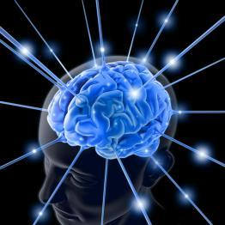
CONCEPTO INTELIGENCIA: Es la capacidad para resolver problemas o crear productos que son valorados en uno o màs escenarios culturales (Gardner).

Slide 3
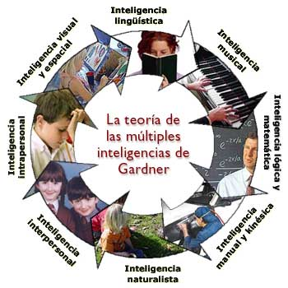

Slide 4
INTELIGENCIA MUSICAL
- Se relaciona con la sensibili-
dad a la música y los sonidos.
- Reconoce, crea o produce
esquemas musicales.
- Crea melodías y ritmos.
- Percibe los distintos tonos.

Slide 5
EL CEREBRO HUMANO
Es sensible a los estì- Constituye El órgano màs
Mulos externos. importante y
complejo.
Se dividen en
Hemisferio izquierdo Hemisferio derecho
Lenguaje Mùsica

Slide 6
El efecto Mozart y el efecto Tomatis A mediados del siglo xx, un médico otorrinolaringólogo francés Alfred Tomatis inició una propuesta de rehabilitación dirigida a personas con dificultades auditivas o de lenguaje. Su programa terapéutico consistía en la estimulación musical a través de escuchar piezas de Mozart y otros compositores clásicos, obteniendo cambios positivos en la rehabilitación del lenguaje y en el desarrollo del habla. Además elaboró un nuevo modelo de crecimiento y desarrollo del oído humano y reconoció que el feto escucha sonidos dentro del útero materno tales como los movimientos de la digestión, los ritmos cardiacos y la respiración de la madre. Observó también que el recién nacido se relaja cuando oye la voz de la madre.

Slide 7
En 1993, Rauscher y colaboradores de la universidad de california, publicaron los resultados obtenidos en una investigación realizada con grupos de estudiantes universitarios, a quién se les expuso a escuchar durante 10 minutos una sonata de Mozart, logrando puntuaciones altas en las pruebas de habilidades cognitivas en general, asì como un incremento transitorio del cociente intelectual.

Slide 8
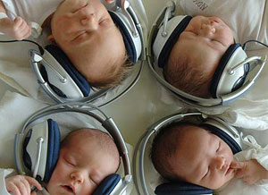
La música y sus efectos en el desarrollo del cerebro - Aumento en la capacidad de memoria, atenciòn y concentración. - Mejora la habilidad para resolver problemas mate- máticos y de razonamiento. - Fortalece el aprendizaje. - Estimula la creatividad y la imaginación. - Estimula los sentidos, el equilibrio y el desarrollo muscular.

Slide 9
Conclusión La música representa un papel importante en el proceso de la enseñanza y el aprendizaje de los alumnos(sobre todo la educación inicial), por lo tanto, los docentes, las instituciones educativas, los padres y el personal de salud, deben conocer los alcances y beneficios que se derivan del empleo de la música como parte de la educación integral.

Slide 10
MUCHAS GRACIAS

